Slide 1









전북대
소중해유(You)
OpenStack을 이용한 클라우드 시스템 구축
5. 환경 구성 (2/2)

Slide 2
목차
1
구축 환경 구성: VM 추가 설정 및 NIC 추가
2
구축 환경 구성: Controller, Compute 노드 구성

Slide 3
1. 구축 환경 구성: VM 추가 설정 및 NIC 추가

Slide 4
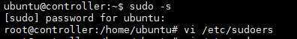
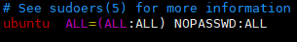
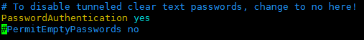
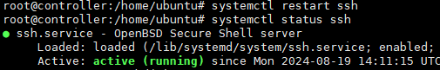
Ubuntu Linux VM 첫 부팅 후, 기본 설정
sudo -s
ubuntu 암호를 입력하여 루트 권한 진입
/etc/sudoers 수정
편의 상, ubuntu 계정으로 루트 권한 진입할 때 비밀번호를 묻지 않도록 함
맨 아랫줄에 아래 내용 삽입
ubuntu ALL=(ALL:ALL) NOPASSWD:ALL
ssh 설정 수정: /etc/ssh/sshd_config
편의 상, 패스워드 로그인을 허용함
PasswordAuthentication yes
실제 운영 시에는 SSH key 만 이용해 로그인하도록 설정하는 것이 보안 상 적절함
보안 상, well-known port 인 22를 사용하지 않도록 함
Port 7890 (예시)
SSH Daemon 재시작
systemctl restart ssh
시스템 종료: sudo shutdown -h now

Slide 5
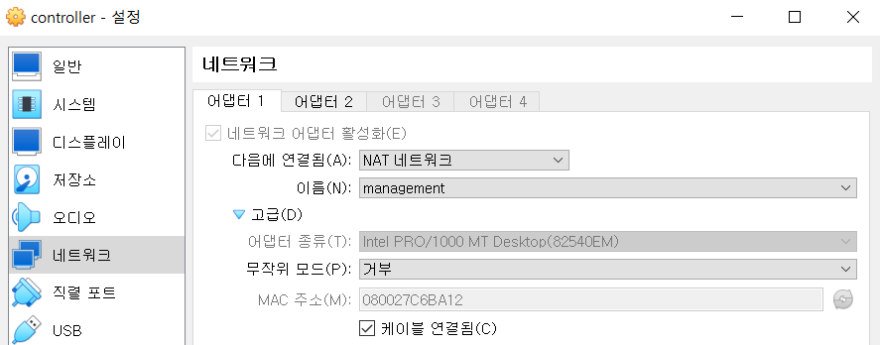
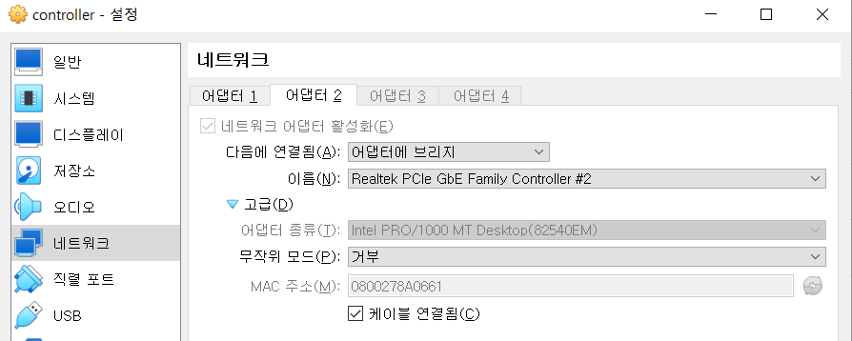
네트워크 설정 변경: NIC 추가 및 MAC 주소 확인, VM 시작
“모두 허용 으로 설정” (11번째 강의자료에서 수정)

Slide 6
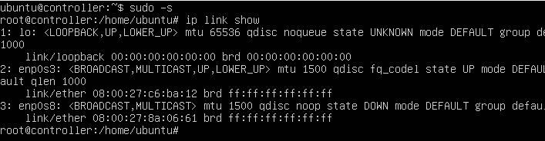
네트워크 설정 변경: VM 시작 후, 내부에서 NIC 확인
확인: ip link show
NIC 이름: enp0s3, enp0s8 (각자 환경에 따라 다르므로 주의깊게 확인)
MAC 주소: 08:00:27:c6:ba:12, 08:00:27:8a:06:61
VirtualBox 에서의 설정과 비교해서 인터페이스 역할 확인
상태
management network 로 연결된 enp0s3 는 UP 상태로, 연결된 상태
provider network 에 연결할 enp0s8 은 DOWN 상태로, 연결 안됨

Slide 7
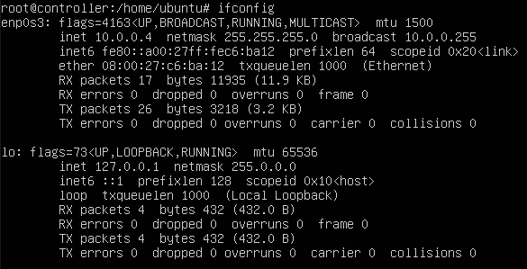
네트워크 설정 변경: NIC 확인
확인: ifconfig
enp0s3 는 10.0.0.4 로 DHCP가 할당해준 IP를 쓰고 있음
enp0s8 은 설정이 되지 않아 표시되지 않음

Slide 8
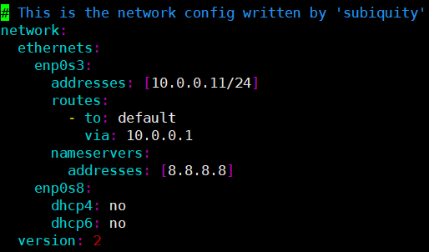
네트워크 설정 변경: netplan 수정
Controller 주소를 10.0.0.11 로 변경
공식 매뉴얼의 자료와 동일하게 지정
수정: /etc/netplan/00-installer-config.yaml
network:
ethernets:
enp0s3:
addresses: [10.0.0.11/24]
routes:
- to: default
via: 10.0.0.1
nameservers:
addresses: [8.8.8.8]
enp0s8:
dhcp4: no
dhcp6: no
version: 2
들여쓰기 주의!

Slide 9
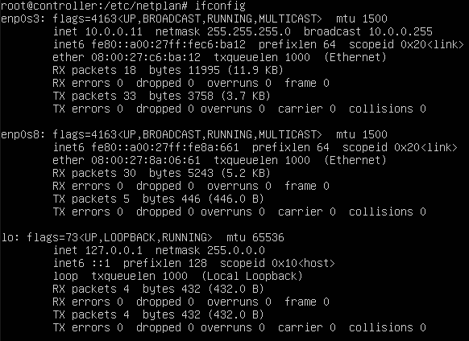
네트워크 설정 변경: 적용 및 확인
수정 후: sudo netplan apply
경고 메시지가 나와도 무방함
확인: ifconfig
enp0s3: 설정한 IP로 변경
enp0s8: 설정되었으나, IP 없음
물리네트워크(provider)와 오픈스택 위에 구성될 가상네트워크를 연결하는 브릿지로 활용

Slide 10
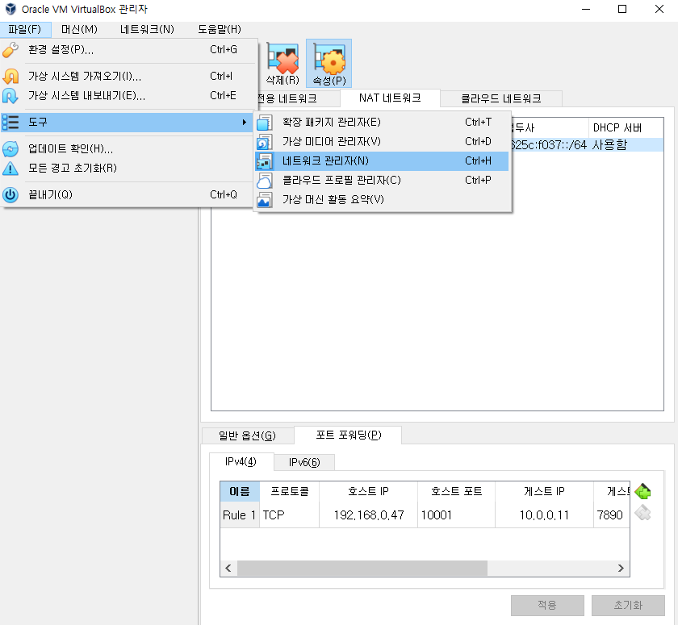
VirtualBox 포트포워딩 설정
VirtualBox 관리자
도구 -> 네트워크 관리자
NAT 네트워크
Management 네트워크 선택
하단 포트 포워딩 메뉴
규칙 추가
호스트 IP: 작업용 PC의 IP
호스트 포트: 접속할 포트 10001
게스트 IP: 컨트롤러 IP 10.0.0.11
게스트포트: SSH 포트 7890

Slide 11
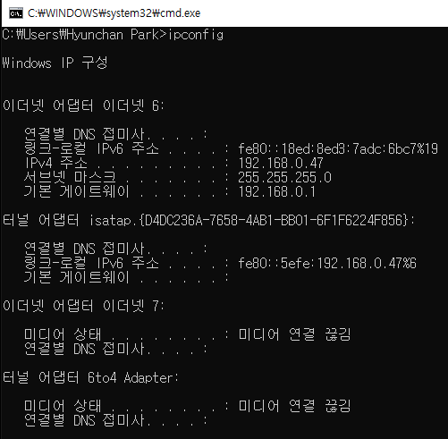
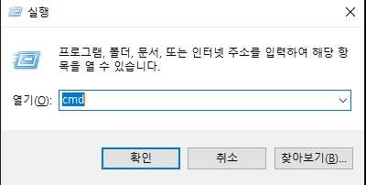
VirtualBox 포트포워딩 설정
호스트 IP 확인
윈도우 시스템의 경우,
윈도우키 + R: “실행”
cmd 명령 실행
ipconfig 실행

Slide 12
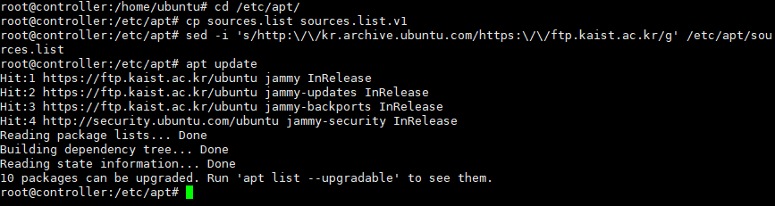
SSH 접속 후, 추가 설정 1
미러 사이트 설정: 패키지 설치 등을 보다 고속으로 진행하기 위해, 국내 사이트로 변경
sudo -s
cd /etc/apt
cp sources.list sources.list.v1
sed -i 's/http:\/\/kr.archive.ubuntu.com/https:\/\/ftp.kaist.ac.kr/g' /etc/apt/sources.list
apt update

Slide 13
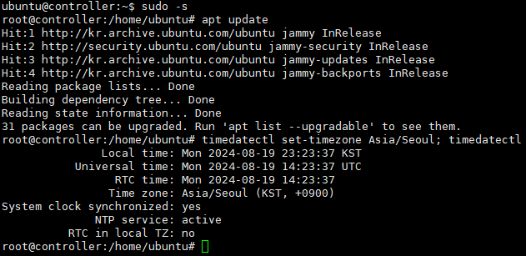
SSH 접속 후, 추가 설정 2
명령어들: 패키지 목록 업데이트, 시간대 서울로 설정,
sudo -s
apt update
timedatectl set-timezone Asia/Seoul; timedatectl

Slide 14
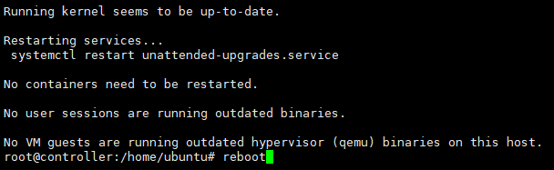
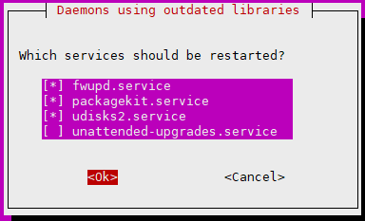
SSH 접속 후, 추가 설정 3
명령어들: 필요 유틸리티 설치, 패키지 전체 업그레이드
중간에 restart 관련 분홍색 박스가 나오면 OK 선택
아래는 정상 종료된 화면
종료 후, 시스템 재시작: reboot
apt install -y lrzsz net-tools zip bzip2 make gcc perl
apt upgrade -y

Slide 15
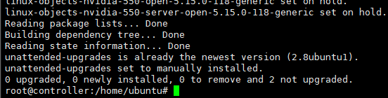
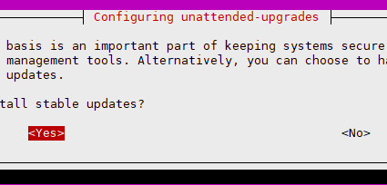
SSH 접속 후, 추가 설정 4
명령어들: 커널 버전 자동 업데이트 금지, 보안 업데이트 자동 수행
중간에 restart 관련 분홍색 박스가 나오면 OK 선택
아래는 정상 종료된 화면
sudo -s
apt-mark hold $(uname -r)
apt install unattended-upgrades
dpkg-reconfigure unattended-upgrades

Slide 16
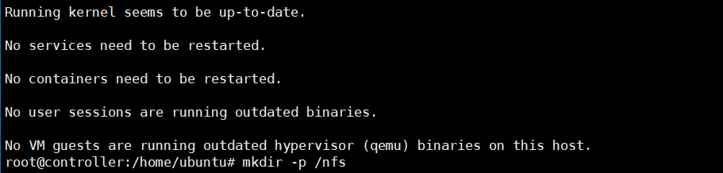
NFS 설정
NFS(Network File System)
네트워크를 통해 파일 시스템을 공유할 수 있게 해주는 서비스
여러 노드들이 손쉽게 파일을 공유하도록 설정
NFS Server: Controller
나머지 노드들은 모두 NFS client 로 동작
sudo -s
apt install -y nfs-kernel-server nfs-common
mkdir -p /nfs/
chown nobody:nogroup /nfs

Slide 17
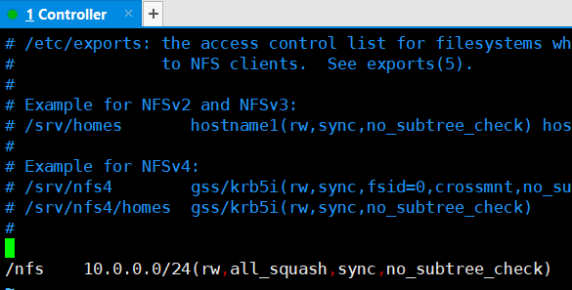
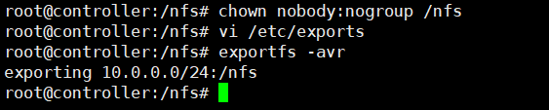
NFS 설정
NFS 를 통해 공유할 디렉토리 설정
/etc/exports 수정: 맨 아래에 아래 내용 추가
수정 후, 실행: exportfs -avr
/nfs 10.0.0.0/24(rw,all_squash,sync,no_subtree_check)

Slide 18
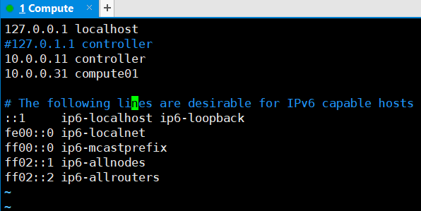
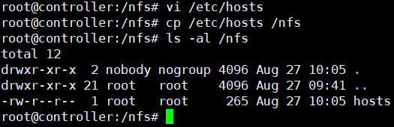
/etc/hosts 수정
/etc/hosts
로컬 호스트 이름을 IP 주소로 매핑
controller 와 compute 의 주소를 미리 입력해두어, 설정 시 편하게 사용할 수 있음
/nfs 에 복제
cp /etc/hosts /nfs

Slide 19
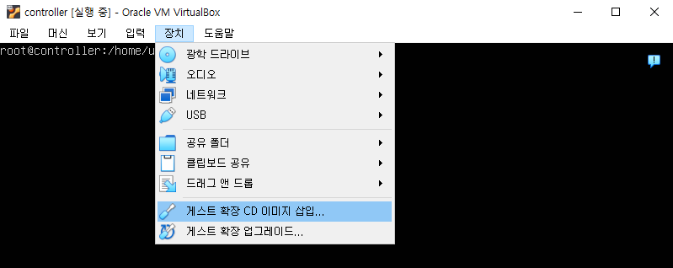
VirtualBox 게스트확장 프로그램 설치
게스트확장 프로그램
가상머신 운영을 보다 원할하게 하기 위한 추가 프로그램
VM 메뉴에서 장치->게스트 확장 CD 이미지 삽입

Slide 20
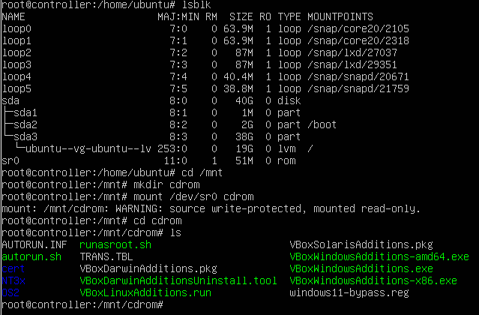
VirtualBox 게스트확장 프로그램 설치
삽입한 CD 확인
/mnt/cdrom 에 마운트
sudo -s
lsblk
cd /mnt
mkdir cdrom
mount /dev/sr0 cdrom

Slide 21
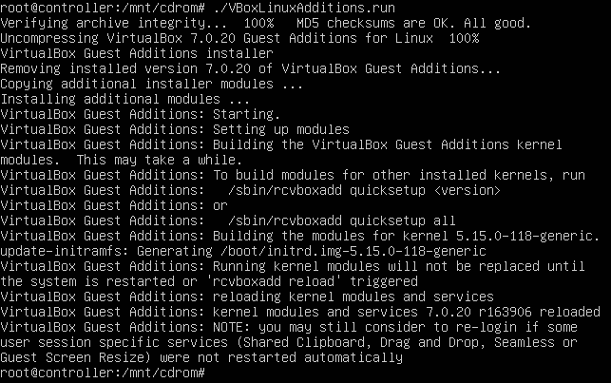
VirtualBox 게스트확장 프로그램 설치
설치 및 재부팅
설치 과정에서 오류 메시지가 나오는지 잘 체크할 것
설치가 잘 안되더라도 실습 진행에 문제 없음
향후 SSH로 접속해서 진행하며, VM 화면은 거의 사용하지 않음
./VBoxLinuxAdditions.run
reboot

Slide 22
2. 구축 환경 구성: Controller, Compute 노드 구성

Slide 23
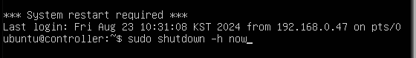
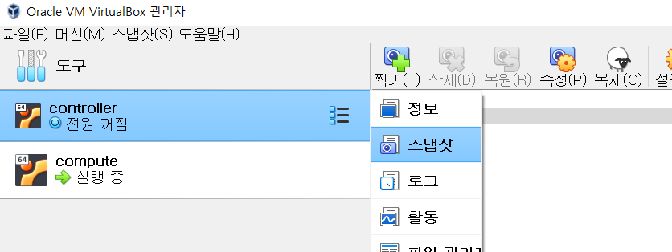
Controller 스냅샷 생성 후, Compute 노드 생성
시스템 종료
sudo shutdown -h now
VM 스냅샷 생성
Controller VM 에서 오른쪽 메뉴 버튼 클릭 -> 스냅샷 -> 찍기
현재까지 해놓은 설정을 그대로 저장해두는 것

Slide 24
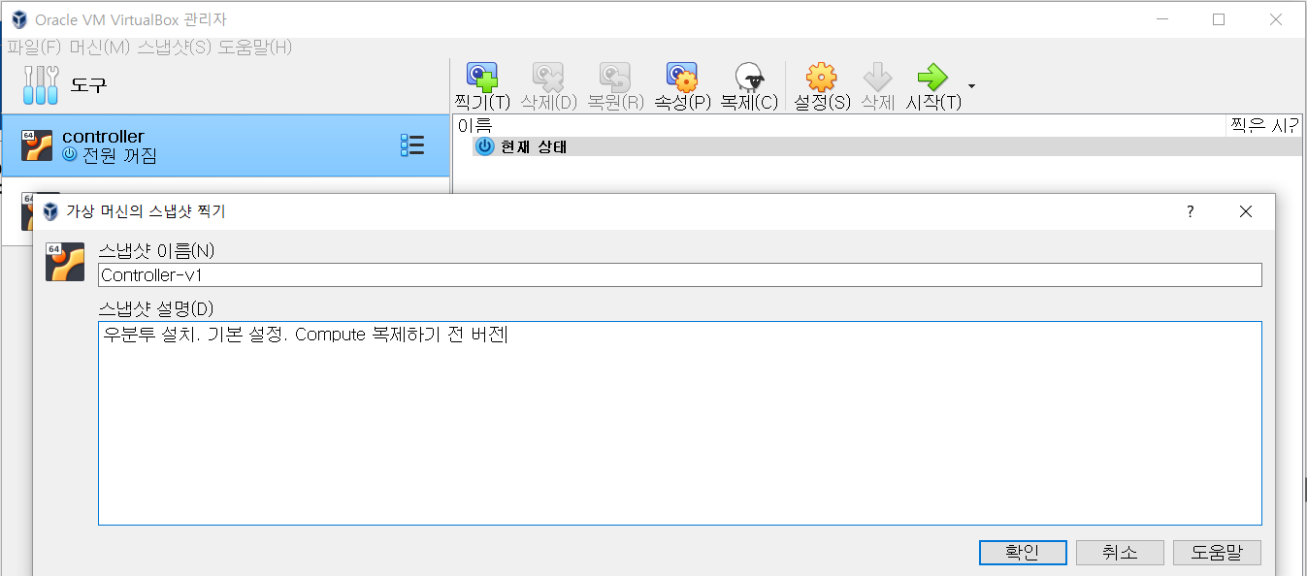
VM 스냅샷
현재 상태 -> 찍기

Slide 25
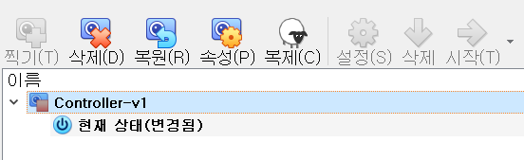
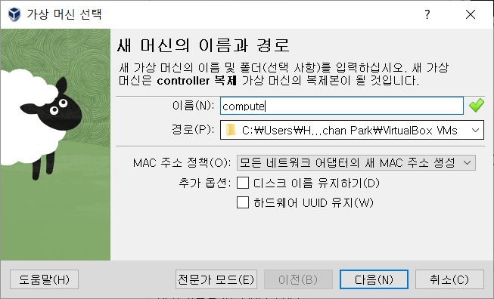
스냅샷 기반 복제
스냅샷 선택 -> 복제

Slide 26
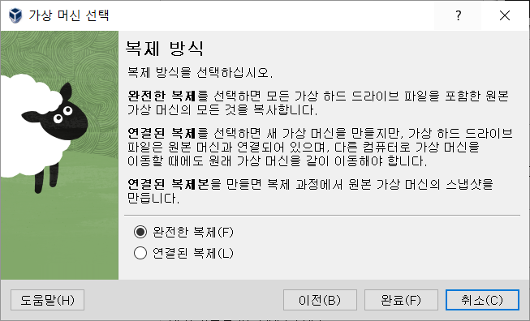

Slide 27
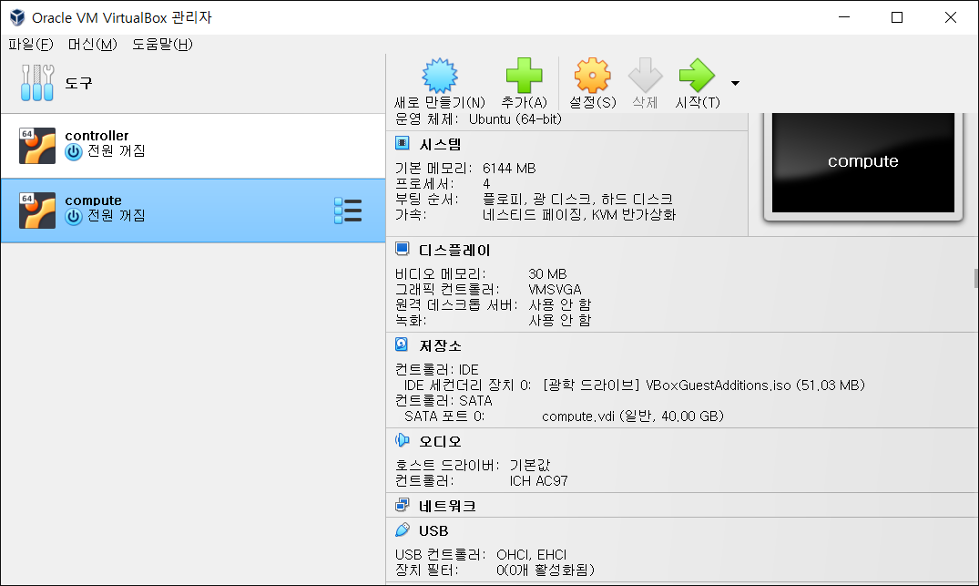
설정: 메모리 사이즈 4096 MB 로 변경
시작 버튼 눌러서 부팅

Slide 28
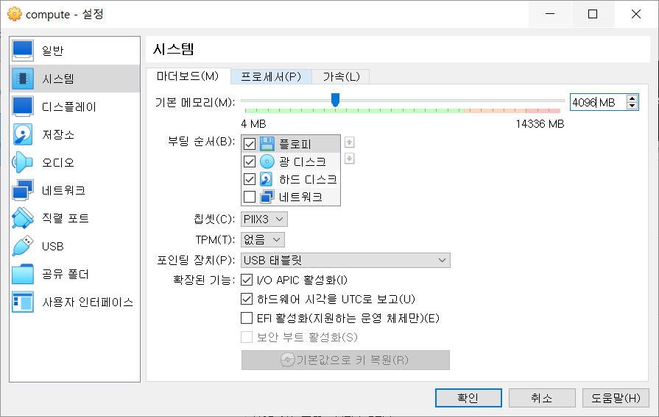

Slide 29
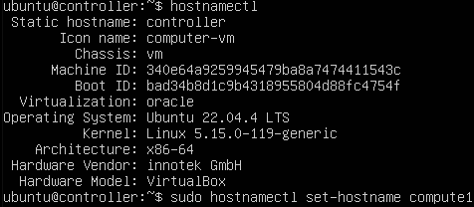
설정 완료 후 부팅 시작
호스트 이름 변경, 재시작
호스트 이름: compute01
hostnamectl
sudo hostnamectl set-hostname compute01
reboot

Slide 30
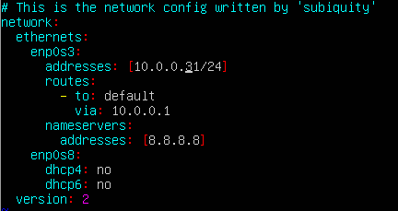
IP 주소 변경
ifconfig, ip link show 로 NIC 이름 확인 (변경되었을 수 있음)
/etc/netplan/00-installer-config.yaml 수정
management 네트워크 NIC의 주소를 10.0.0.31 로 변경
적용: sudo netplan apply

Slide 31
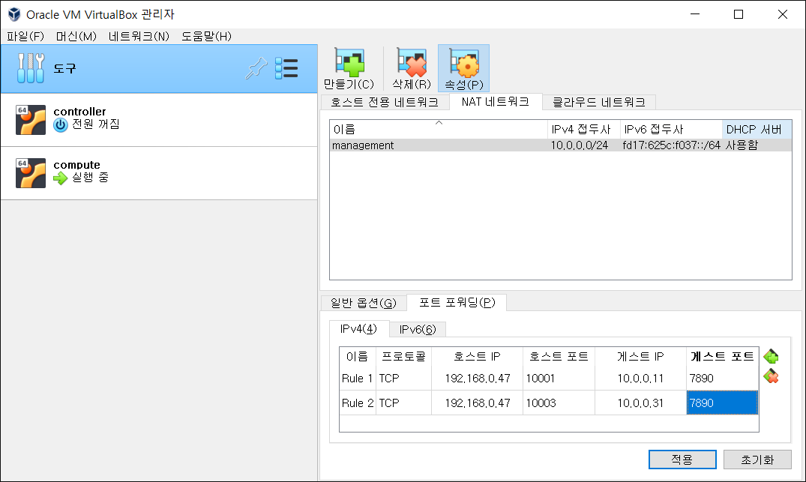
NAT 네트워크 포트포워딩 규칙 추가
호스트 포트 10003 -> 10.0.0.31:7890
수정 후, 적용 버튼 클릭

Slide 32
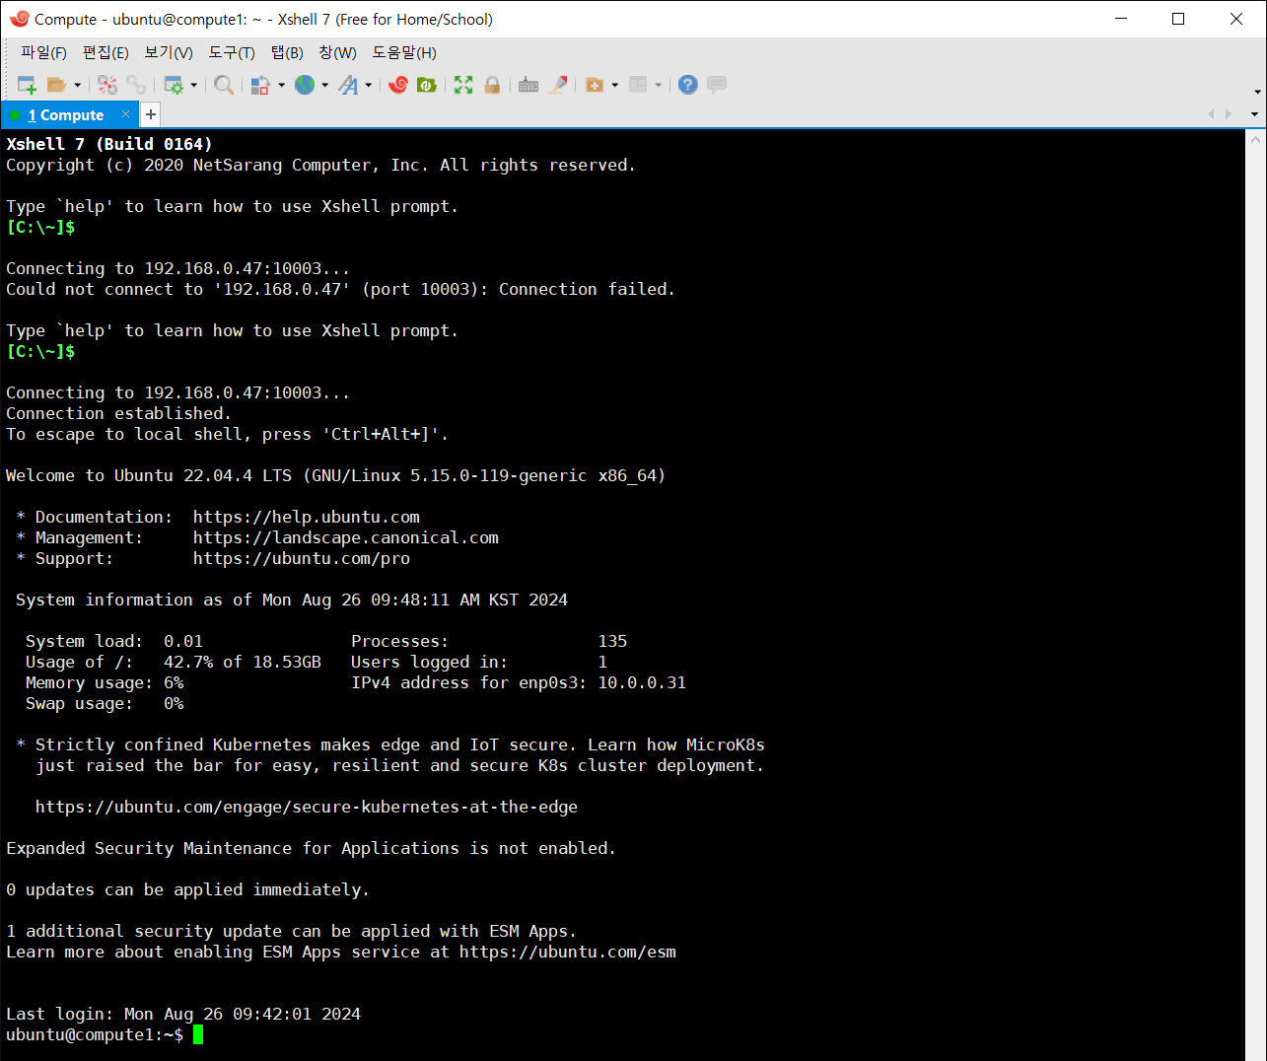
SSH 접속!
성공!

Slide 33
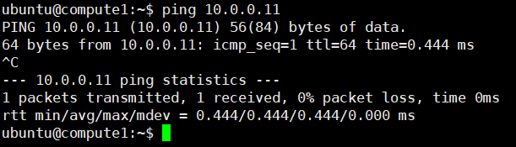
Controller 통신 확인
Controller 시작 해서 부팅시키고,
Compute 에서 ping 실행
성공!

Slide 34
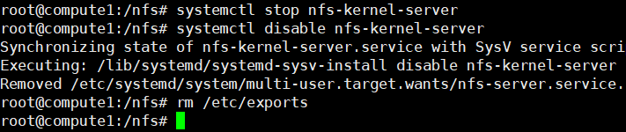
NFS 서버 중단
Controller 에 설정된 NFS 서버 동작을 중단시킴
sudo -s
systemctl stop nfs-kernel-server
systemctl disable nfs-kernel-server
rm /etc/exports

Slide 35
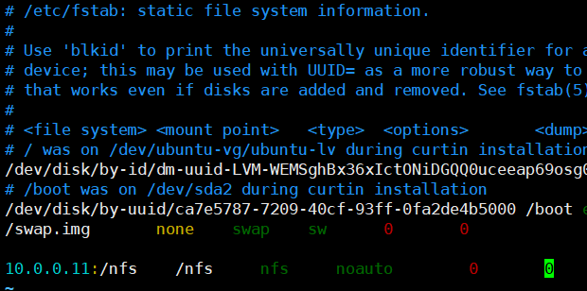
NFS 연결
/etc/fstab 수정
부팅 시, 자동 마운트가 아니라 수동 마운트로 설정 (마운트 불가 시, 부팅이 안되거나 느려지는 문제 방지)
10.0.0.11:/nfs /nfs nfs noauto 0 0

Slide 36
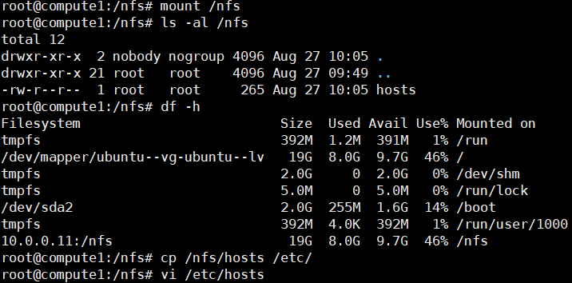
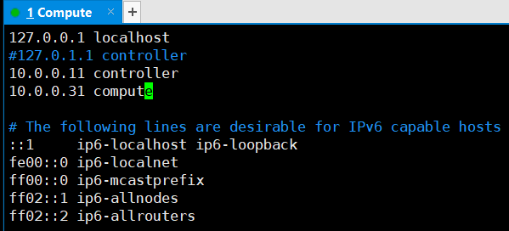
NFS 연결 확인
마운트 및 연결 확인. hosts 파일 복제 및 확인
mount /nfs
ls -al /nfs
df -h
cp /nfs/hosts /etc/

Slide 37
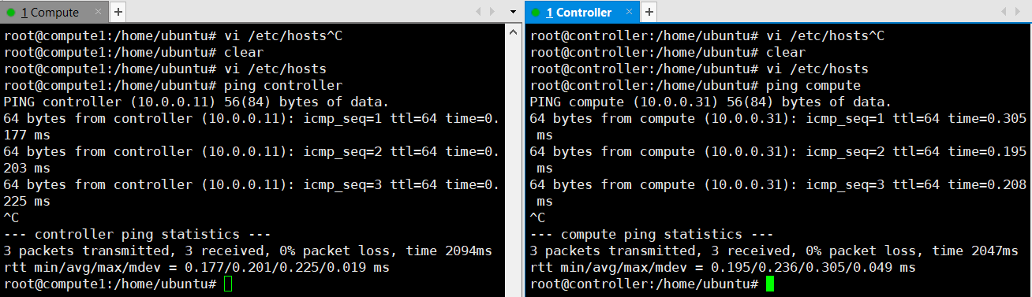
hostname 으로 ping test

Slide 38
감사합니다.
본 온라인 콘텐츠는 2024년도 과학기술 정보통신부 및 정보통신기획평가원의 ‘SW중심대학사업’ 지원을 받아 제작되었습니다. (2022-0-01067)
본 결과물의 내용을 전재할 수 없으며, 인용(재사용)할 때에는 반드시 과학기술정보통신부와 정보통신기획평가원이 지원한 ‘SW중심대학’의 결과물이라는 출처를 밝혀야 합니다.
* 강의자료: https://github.com/JBNU-JEduTools/OpenStackPractice

